Slide 1
Як пробитися в Scopus: від ідеї до публікації
Червень 2019
Марина Назаровець

Slide 2
Зміст
Пошук та аналіз інформації у Scopus
Профіль автора у Scopus
Пошук журналу для публікації
Підготовка рукопису для публікації в авторитетному журналі
Процес відбору та переоцінки журналів у Scopus

Slide 3
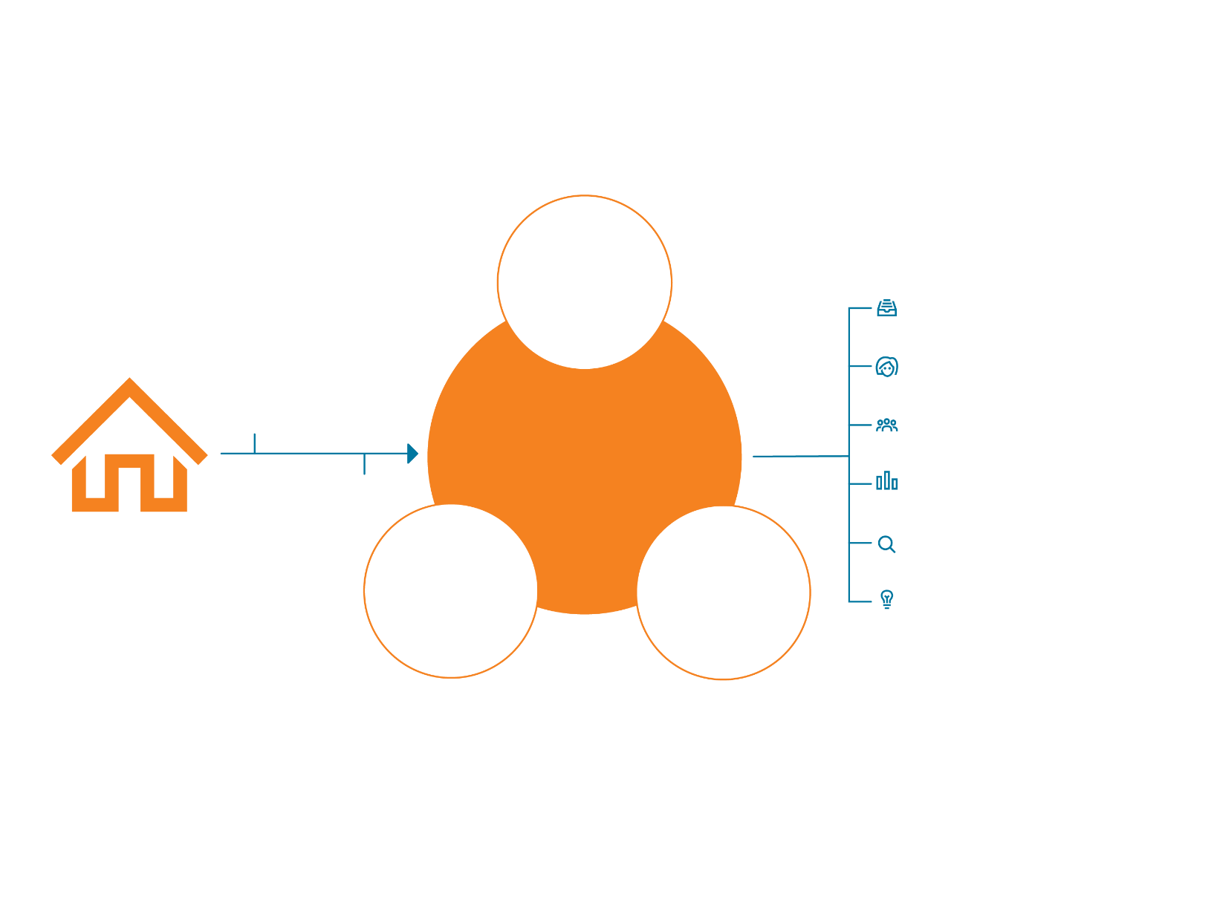
Scopus є найбільшою базою анотацій та цитувань рецензованої літератури з набором інтелектуальних інструментів, які дозволяють відслідковувати, аналізувати та візуалізувати наукові дослідження.
70 млн записів
Знайти та проаналізувати журнал для читання/подання
23 000+ назви періодичних видань
Допомогти в управлінні кар’єрою - кількість цитат та h-індекс
1.4 млрд цитувань від 1970
Вирішити, як, де і з ким співпрацювати
Відслідковувати вплив досліджень
160,000+ книг
5000+ видавців
Дізнатеся, що вже існує
у глобальному світі досліджень
~70,000 інституційних профілів
18 млн. профілів авторів
Визначити різноманітність тематики досліджень, знайти ідеї
Без пакетів, без додатків. Єдина передплата, яка надає доступ до всього вмісту.

Slide 4
Крізь всі предметні галузі та типи контенту
40 мов
Щоденне оновлення
Охоплення різних типів регіонального контенту (журнали, матеріали конференцій, книги)
Кількість
джерел за
предметними
галузями
Журнали
Конференції
Книги
Фізичні
науки
12,263
23 507 рецензованих журналів
301 спеціалізованих журналів
3 784 активних журналів «Золотого Відкритого доступу»
>8 000 статей у друці
Повні метадані, анотації та списки літератури
106 тис конференцій
8.3 млн матеріалів конференцій
В основному, з інженерії та комп’ютерних наук
613 книжкових серій
38 тис томів
1.5 млн записів
165 768 монографій
1.34 млн записів
В основному, з суспільних, гуманітарних наук та мистецтвознавства
Медичні науки
13,819
Суспільні науки
10,905
Науки про життя
6,809
Source: Scopus.com, September 1, 2018

Slide 5
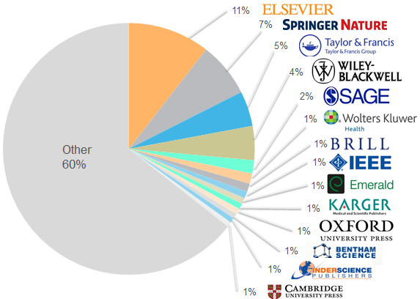

Slide 6
ЗАВДАННЯ
ФУНКЦІЇ
Пошук інформації, яка вже існує у глобальному науковому просторі
Аналітика наукових тем, пошук ідей
Пошук партнерів для дослідження
Відстеження значимості дослідження; моніторинг глобальних наукових трендів
Пошук та аналітика журналів для читання/публікації своїх статей
Управління своєю науковою кар'єрою – відстеження цитувань, h-index
Базовий/розширений пошук, уточнення результатів
Базовий/розширений пошук
Профіль автора/установи
Аналіз журналів
Сповіщення, огляд цитування, аналіз, метрики статей
Сповіщення, профіль автора, аналіз

Slide 7
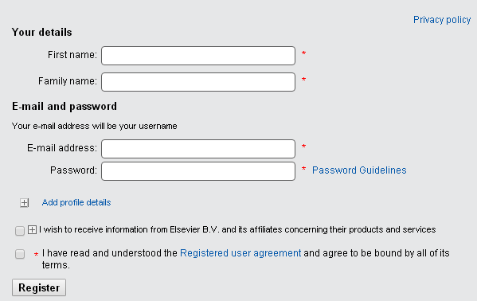
Створіть персональний кабінет

Slide 8
Персональний кабінет

Slide 9
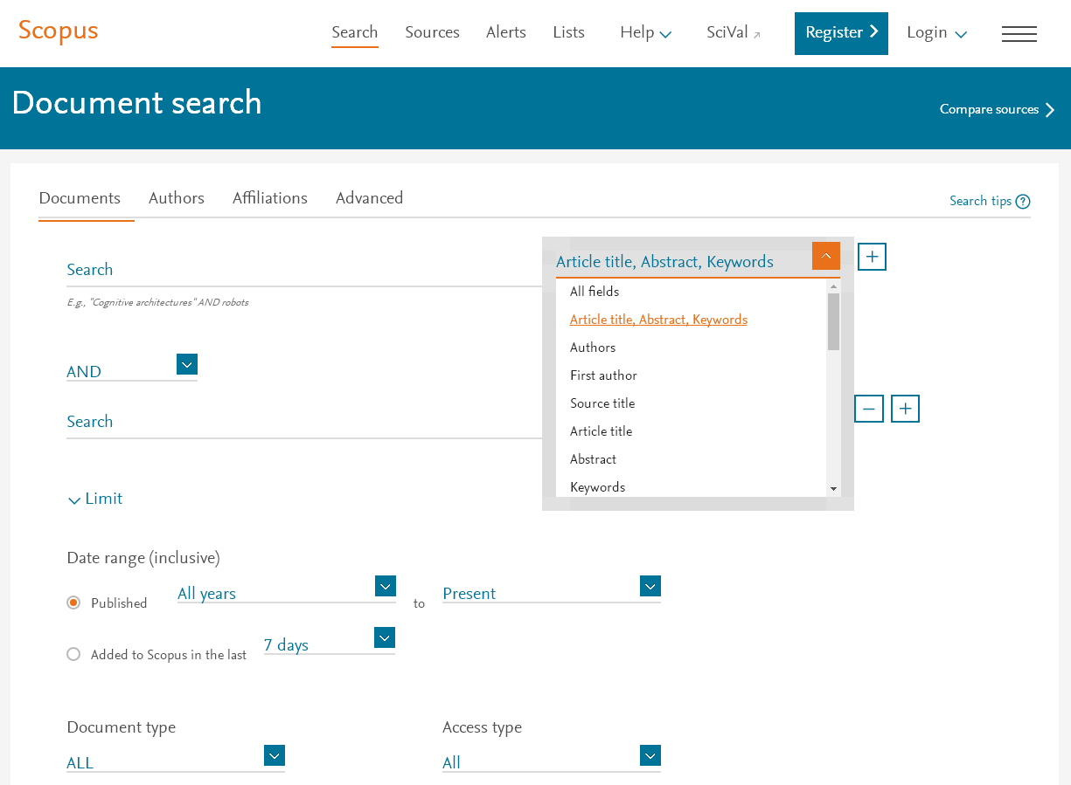
Основний пошук
Пошуковий рядок для пошукових термінів

Slide 10
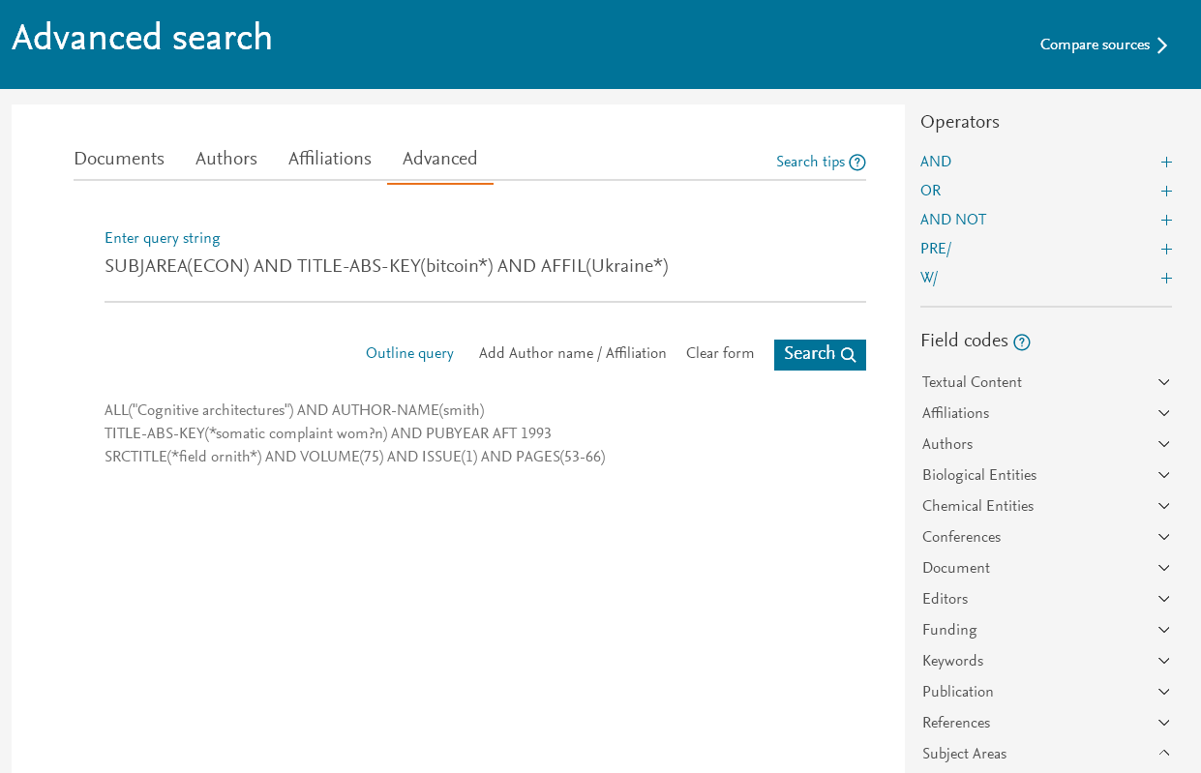
Розширений пошук

Slide 11
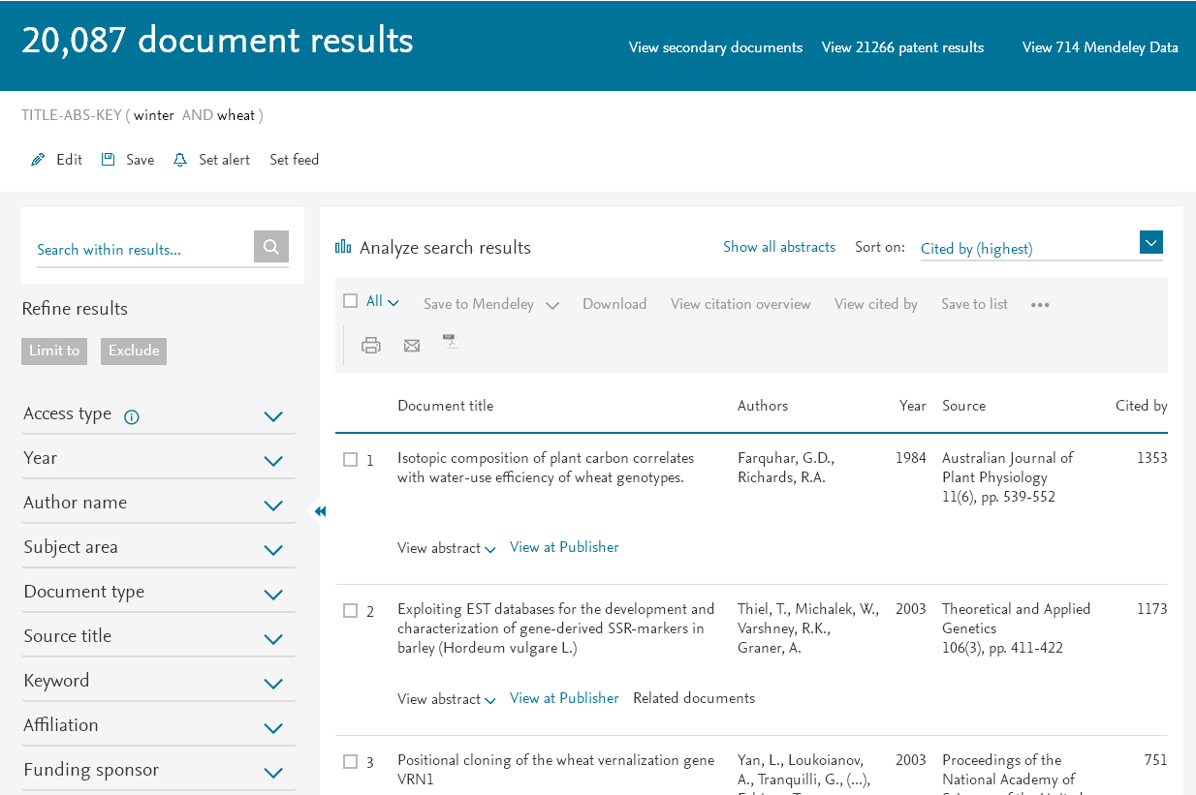
Результати пошуку

Slide 12
Результати пошуку

Slide 13
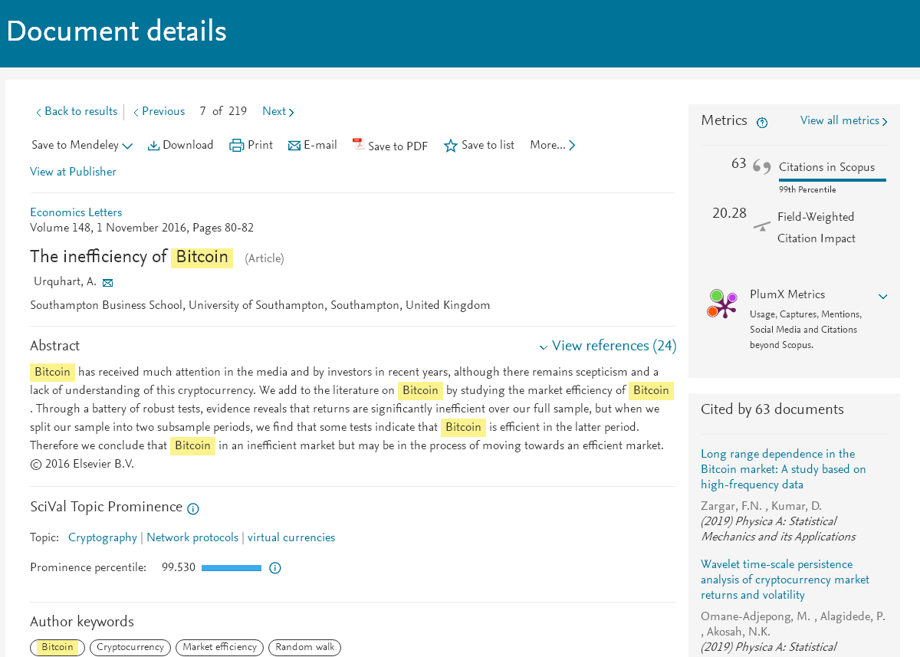
Документ в Scopus

Slide 14
Якщо в статті є прізвище автора – стаття потрапляє в профіль автора
Профілі авторів в Scopus створюються АВТОМАТИЧНО Близько 18 млн профілів
Найпотужніша алгоритмічна обробка даних для створення профілю автора з високим ступенем точності на основі відповідності імені, електронної адреси, приналежності, предметної області, цитат, співавторів тощо.
The Author Feedback Wizard доступний для змін неточностей в авторському профілі, які виникають через культурні особливості, зміни імен, неповні метадані від видавців тощо. Scopus докладає всіх зусиль, щоб оновлювати та підтримувати точні та повні профілі.

Slide 15
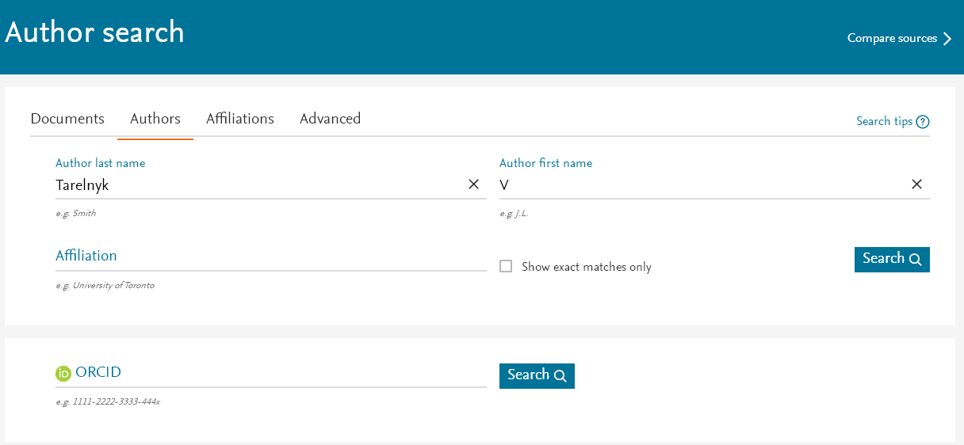
Пошук профілю автора

Slide 16
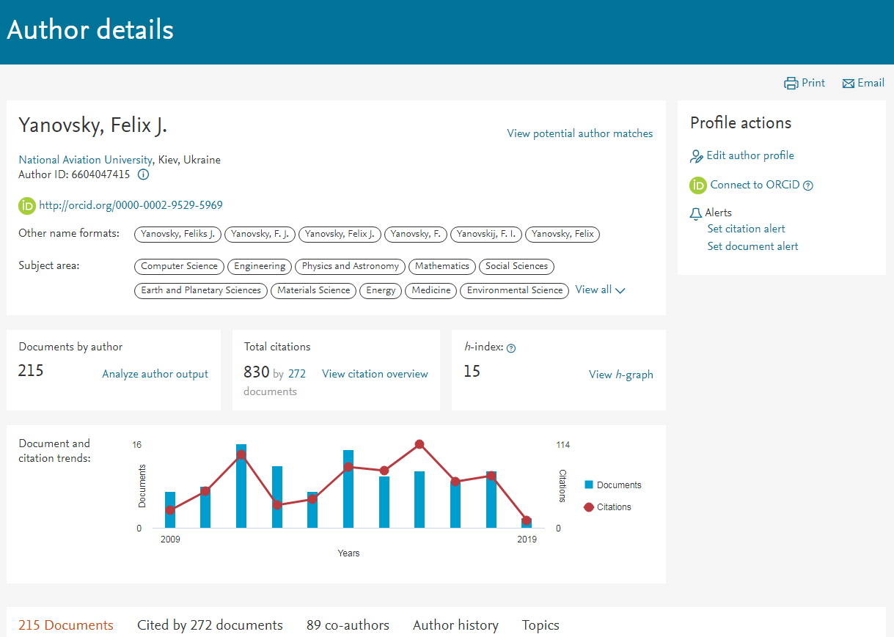
Профіль автора в Scopus

Slide 17
Пошук журналу для публікації

Slide 18
Як відібрати журнали для читання та публікації за допомогою Scopus
1) Знайти журнал за назвою та здійснити аналіз журналів, які входять у цю предметну підгалузь;
2) Провести пошук за темою дослідження і проаналізувати знайдені джерела публікацій;
3) Проаналізувати джерела публікацій конкретних авторів та проаналізувати джерела цитувань їх документів.

Slide 19
Пошук журналу

Slide 20
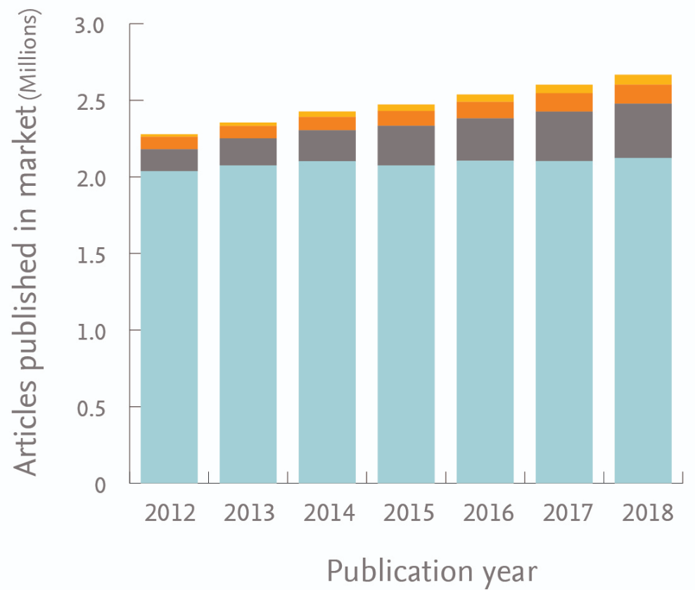
Загальний приріст статтей за різними видавничими моделями
2018 рік:
У світі опубліковано 2.1 млн передплатних статей та 0,5 млн статей у відкритому доступі.
Весь контент відкритого доступу становить 20% загального обсягу
Elsevier опублікував 470 000 статей, включно з понад 34 000 статей у Відкритому Доступі

Slide 21
Пошук журналу

Slide 22
Інформація про журнал

Slide 23
Інформація про журнал

Slide 24
Журнали, які припинили індексуватись

Slide 25
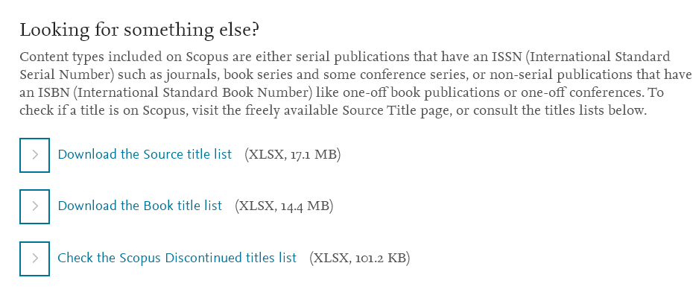
Перелік журналів виключених зі Scopus
https://www.elsevier.com/solutions/scopus/content

Slide 26
Пошук журналу певної тематики по документах
Задаємо пошуковий запит у полі TITLE-ABS-KEY
Обмежуємо за роками та типом джерела (Journals)
Натискаємо на Analyze search results

Slide 27
Пошук журналу певної тематики по документах
4. Переходимо на вкладку Documents per year by source
5. Обираємо журнали
6. Натискаємо на Compare sources… для порівняння журналів за метриками Scopus

Slide 28
Пошук журналу певної тематики по документах

Slide 29
Підготовка рукопису для публікації

Slide 30
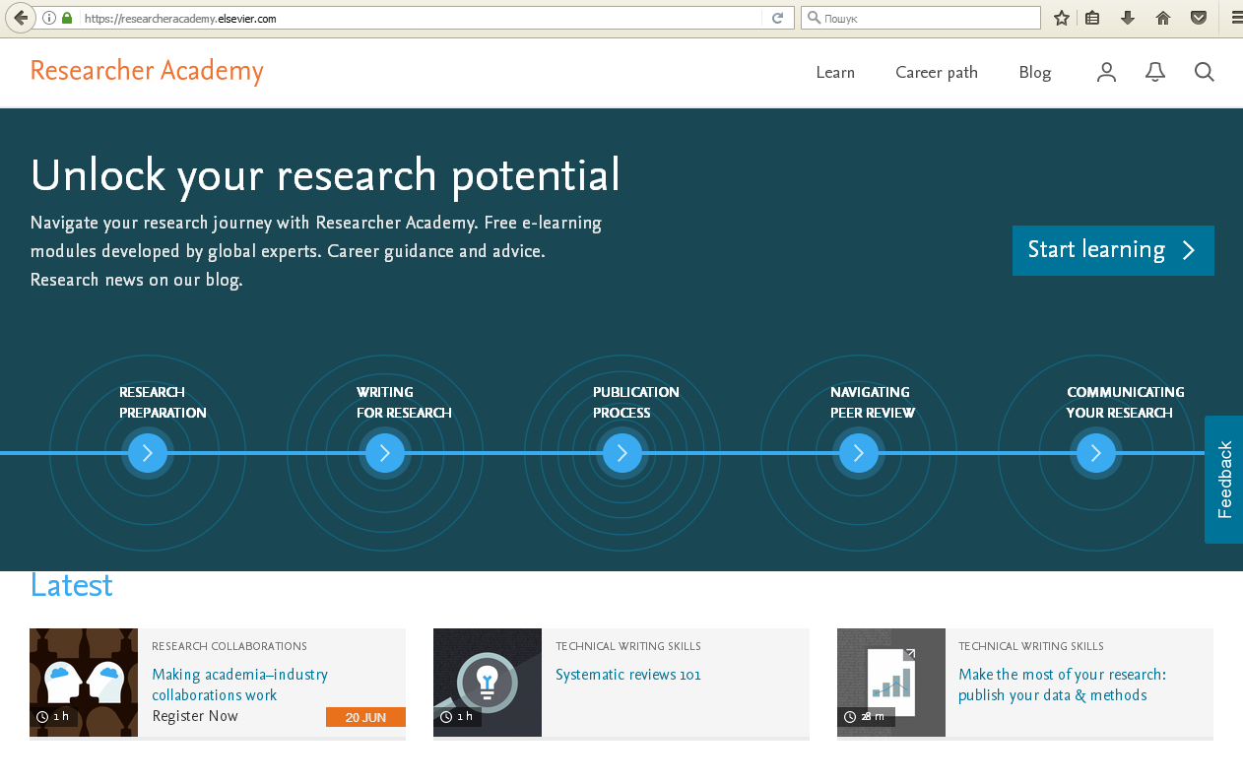
Рекомендації з підготовки і написання наукових публікацій
researcheracademy.elsevier.com

Slide 31
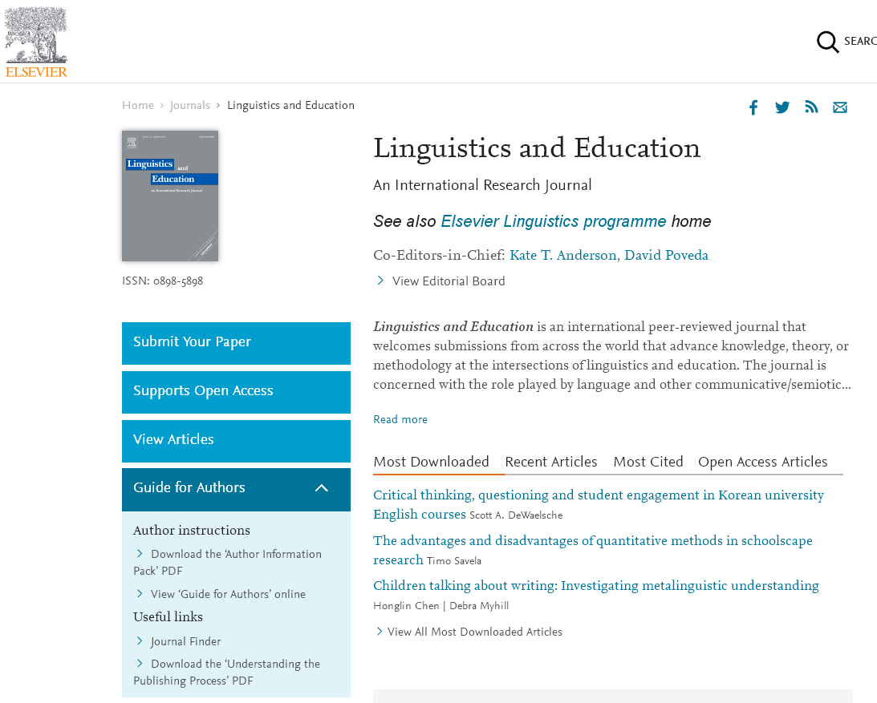
Використовуйте Керівництво для авторів (Guide for Authors)

Slide 32
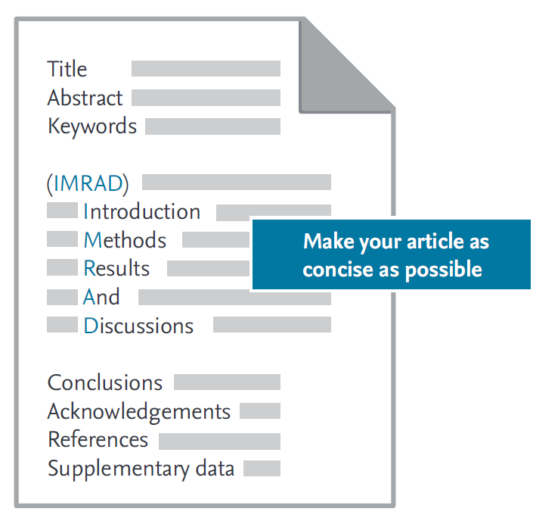
Структура статті
Назва
Анотація
Ключові слова
IMRAD
Вступ
Методи
Результати
Та
Обговорення
Зробіть свою статтю якомога коротшою
Висновки
Подяки
Список літератури
Додаткові матеріали

Slide 33
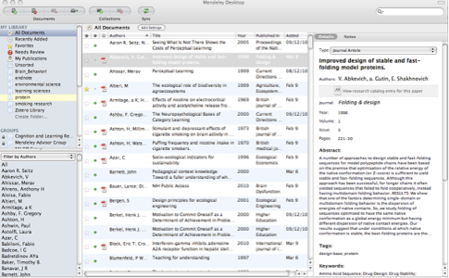
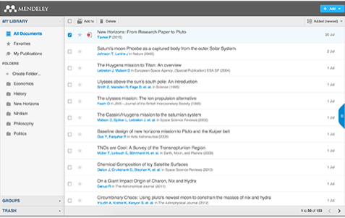
Організовуйте свої документи та посилання за допомогою Mendeley
Безкоштовне академічне програмне забезпечення
Багатоплатформність (Win/Mac/Linux/Mobile)
Всі основні браузери
Desktop
Web
Mobile
https://www.mendeley.com/

Slide 34
Mendeley Data: діліться своїми даними
https://data.mendeley.com/

Slide 35
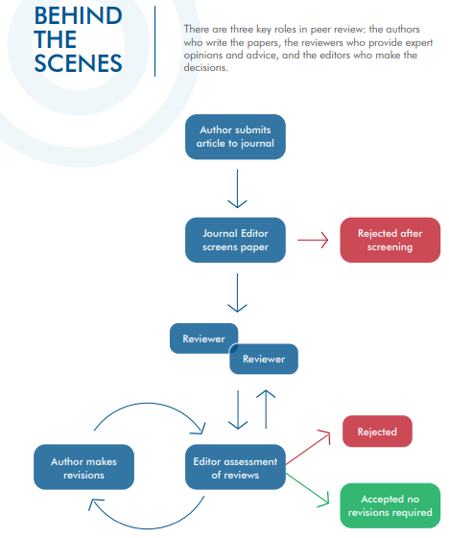
«Типовий» peer review process
«Peer Review: the nuts and bolts»
A guide to peer review written
by early career researchers for
early career researchers
http://senseaboutscience.org

Slide 36
Elsevier Journal Finder
journalfinder.elsevier.com

Slide 37
Процес відбору та переоцінки журналів у Scopus

Slide 38
Content Selection & Advisory Board Експертна рада з відбору контенту в Scopus
CSAB є незалежною радою дослідників з різних країн світу.
Складається з 17 членів, які представляють різні галузі наук.
Члени ради обираються за їх досвідом у конкретних тематичних сферах; у багатьох є досвід з ведення/редагування наукового журналу.
https://www.elsevier.com/solutions/scopus/how-scopus-works/content/scopus-content-selection-and-advisory-board

Slide 39
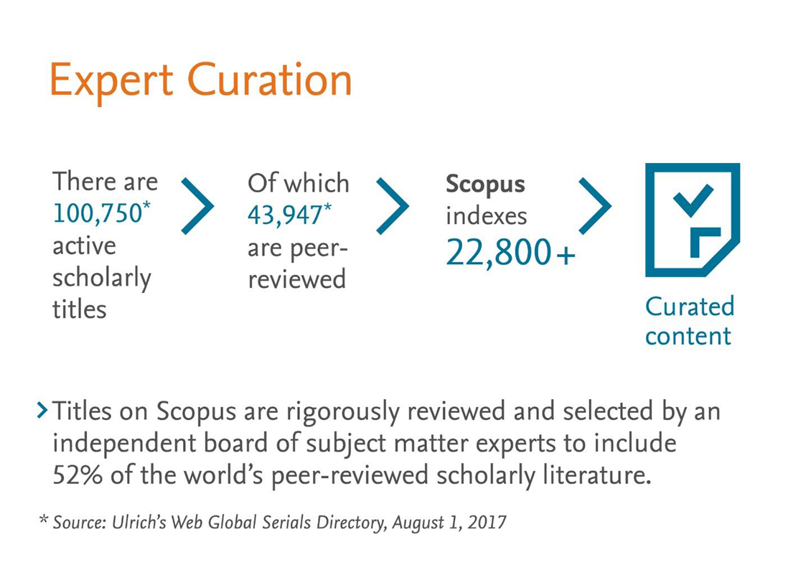
Відбір контенту Scopus

Slide 40
1. ВСІ видання повинні виконати ВСІ базові вимоги Scopus
Графік публікації
Англомовні анотації
Посилання латинецею
Публікаційна етика
Рецензування
Складатись з рецензованого контенту та мати загальнодоступний опис процесу рецензування
Регулярно публікуватись та мати International Standard Serial Number (ISSN) зареєстрований ISSN International Centre
Вміст журналу має бути актуальним та доступним для читання міжнародною аудиторією, тобто: містить посилання латинецею
+ англомовні анотації та назви статей
Мати у загальному доступі заяву про публікаційну етику та зловживання службовим становищем

Slide 41
2. Прийняті до відбору назви розглядаються Експертною радою з відбору контенту за 14 кількісними та якісними критеріями:
Політика журналу
Становище журнала
Онлайн доступність
Якість вмісту
Регулярність
• Переконлива редакційна концепція/політика
• Рецензування
• Різноманітність географічного розподілу редакторів
• Різноманітність географічного розподілу авторів
• Академічний внесок у галузь
• Ясність анотацій
• Якість та відповідність заявленим цілям і змісту
• Читабельність статей
• Цитування статей журналу у Scopus
• Склад редакції
• Відсутність затримки в розкладі публікацій
• Вміст доступний онлайн
• Домашня сторінка журналу англійською мовою
• Якість домашньої сторінки
Щоб Ваше видання успішно здолало вимоги Scopus, зазирніть на сторінку
https://www.elsevier.com/solutions/scopus/content/content-policy-and-selection
або звертайтесь за адресою titlesuggestion@scopus.com

Slide 42
Журнал у Scopus. Що далі?
Вся база журналів Scopus
1 рік
Аналіз всього корпусу журналів Scopus на основі метрик та показників
Позначення неефективних журналів та інформування видавців
2 рік
Аналіз всього корпусу журналів Scopus на основі метрик та показників
Якщо журнал є недостатньо ефективним протягом 2 років поспіль, CSAB переоцінить назву на основі критеріїв відбору Scopus
Розгляд CSAB
Якщо журнал викликає занепокоєння, CSAB переоцінить назву на основі критеріїв відбору Scopus
Рішення CSAB
Індексується далі
або
Припиняє індексуватись

Slide 43
RADAR: виявлення журналів з сумнівною поведінкою
RADAR виявляє наявність у Scopus журналів, які домонструють підозрілу поведінку, або швидкі незрозумілі зміни в поведінці.
Такі журнали виділяються, оскільки подібна поведінка може бути ознакою злочинної практики.

Slide 44
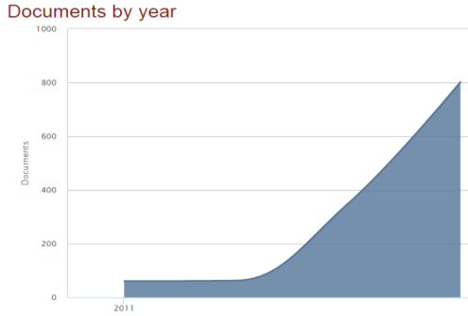
RADAR: приклади підозрілої поведінки
Зміни у географічному різноманітті
Різке збільшення кількості статей після початку індексування у Scopus
Приклади підозрілої поведінки:
Неочікуванне зростання публікаційної активності
Зміни у географічному різноманітті авторів
Зміни у кількості отриманих цитувань та самоцитувань...

Slide 45
Додаткова інформація

Slide 46
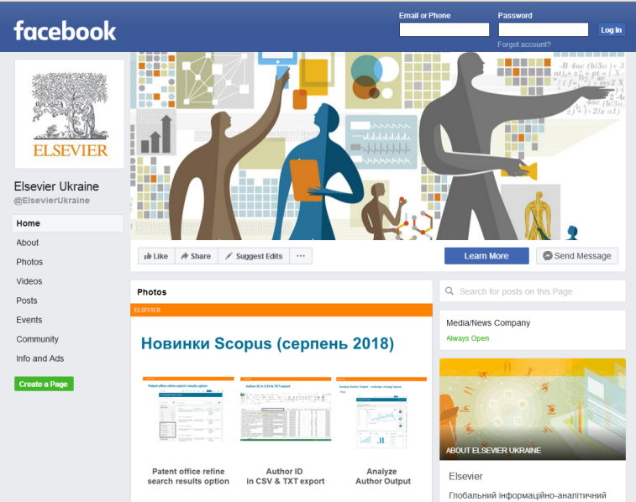
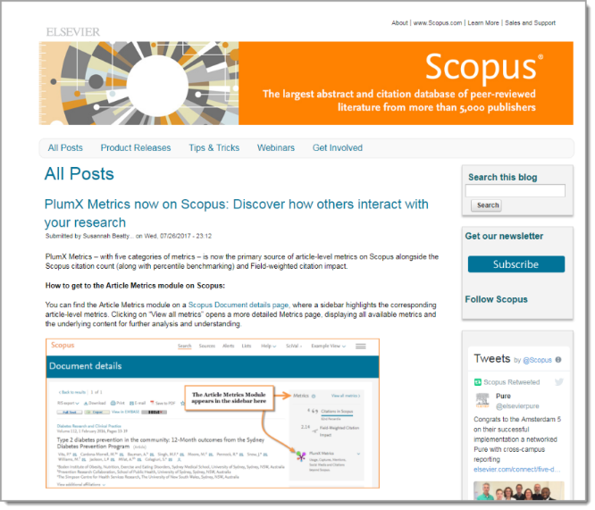
Де шукати більше інформації:
facebook.com/ElsevierUkraine
Blog.Scopus.com
www.elsevier.com/scopus

Slide 47
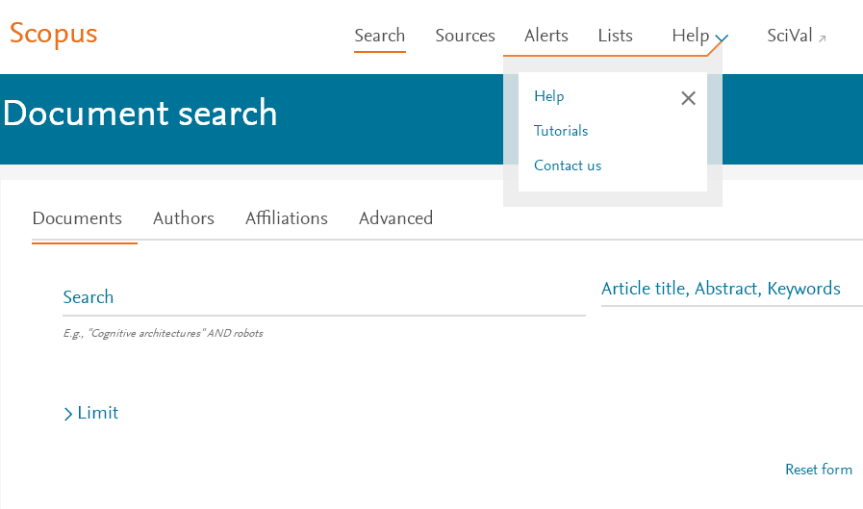
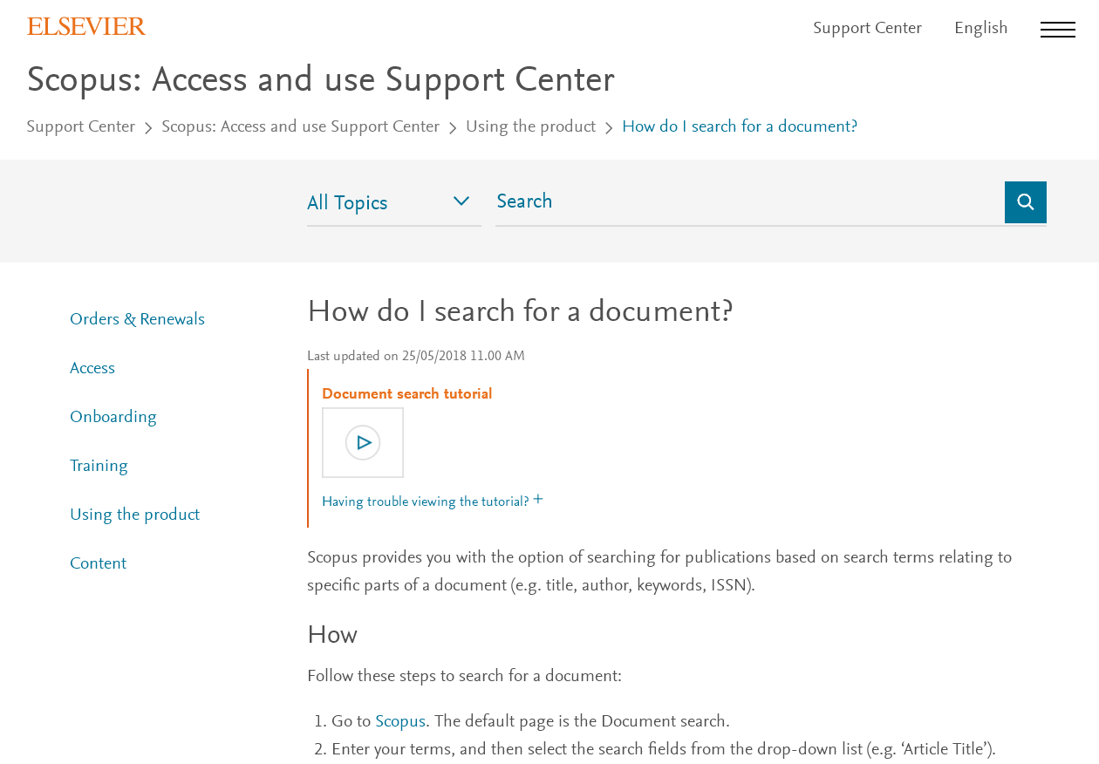
Центр підтримки користувачів Scopus

Slide 48
Вебінари
Scopus: вміст та основні функції
https://www.brighttalk.com/webcast/10439/329904
Бібліографічний менеджер Mendeley: перше знайомство
https://www.brighttalk.com/webcast/10439/331554
Пошук у Scopus: найкращі практики
https://www.brighttalk.com/webcast/10439/334133
Метрики Scopus: CiteScore, SJR, h-index та інші
https://www.brighttalk.com/webcast/10439/336708
Корегування профілів автора та установи у Scopus
https://www.brighttalk.com/webcast/10439/340928

Slide 49
Дякую!
m.nazarovets@elsevier.com

